Slide 1
9장 GCD(Global Central Dispatch)

Slide 2
Swift 병렬 프로그래밍
쓰레드(Thread): Thread
GCD(Grand Central Dispatch)
OperationQueue

Slide 3
Thread
작업 시간이 오래 걸리는 메서드는 직접 Thread를 생성해서 담아도 된다.
다만 멀티쓰레딩은 여러 면에서 귀찮은 점이 있다. 모든 작업에서 쓰레드를 만드는 것은 병렬 프로그래밍에서 비효율을 유발할 수 있고, 귀찮게 쓰레드풀(Thread Pool) 을 관리해야 한다.

Slide 4
GCD(Grand Central Dispatch)
GCD는 작업을 비동기적으로 실행하기 위한 기술이다. 개발자가 작업할 것은 실행시킬 작업(task)를 정의하고 적당한 디스패치 큐에 추가하기만 하면 된다. GCD는 필요한 쓰레드를 생성하고 각 쓰레드가 동작할 수 있도록 스케쥴을 처리해준다.

Slide 5
Global Queue와 Main Queue
글로벌큐는 UI와는 별개로 동작하는 큐이다. 글로벌 큐는 작업이 들어오면 즉시 쓰레드를 생성해서 처리한다. 들어오는 만큼 작업을 무한대로 멀티쓰레딩한다는 의미이다.
메인큐는 반대로 UI가 돌아가는 큐라고 생각하면 된다.
DispatchQueue.global(attributes: .qosDefault).async {
}
DispatchQueue.main.async {
}
DispatchQueue.main.sync {
}

Slide 6
실제로 동작하는 코드는 아래와 같다.
let queue = DispatchQueue(label:"com.credu.myqueue")
queue.async {
for i in 0..<10 {
print("q ", i)
}
}
if let data = imageData {
print("Did download image data")
DispatchQueue.main.async {
self.imageView.image = UIImage(data: data)
}
}

Slide 7
멀티쓰레드의 문제점
(경쟁이 발생!) (데드락) (많은 쓰레드는 많은
메모리를 사용한다.)
데이터
쓰레드
쓰레드
쓰레드
쓰레드
쓰레드
쓰레드
쓰레드
쓰레드

Slide 8
멀티쓰레드 프로그램의 장점
(메인 쓰레드)
(시간이 많이 걸리는 작업)
메인 루프 동작을 막기 때문에
병목이 발생할 수 있다.
(메인 쓰레드) (백그라운드 쓰레드)
(시간이 많이 걸리는 작업)

Slide 9
디스패치 큐(Dispatch Queue): 디스패치 큐는 실행할 작업을 저장하는 큐이다. 클로져로 구성된 태스크(Task)를 이 큐에다 등록하면 별도의 쓰레드에서 이 큐의 내용물을 뽑아서 태스크를 구동한다.
4
3
2
1
작업 실행
추가된 순서대로
작업은 실행된다.

Slide 10
Serial DispatchQueue와 Concurrent DispatchQueue
3
2
1
작업이 끝나기를 기다린다.
Serial DispatchQueue
3
2
1
Concurrent DispatchQueue
실행작업을
기다리지 않는다.

Slide 11
시리얼큐와 컨커런트 디스패치 큐 생성
컨커런트 큐 생성
let concurrentQueue = DispatchQueue(label:”queuename”, attributes: .concurrent)
시리얼 큐 생성
let serialQueue = DispatchQueue(label: “queuename”)

Slide 12
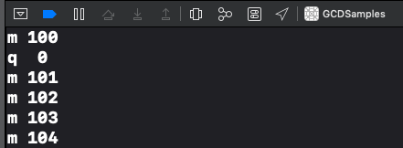
DispatchQueue 데모: simpleQueues()
func simpleQueues() {
let queue = DispatchQueue(label:
"com.credu.myqueue")
queue.async {
for i in 0..<10 {
print("q ", i)
}
}
for i in 100..<110 {
print("m", i)
}
}

Slide 13
DispatchQueue 데모: queuesWithQoS()
Quaility Of Service(QoS)를 사용해서 우선순위를 지정할 수 있다.
만약 QoS가 정의되지 않으면 기본 우선 순위가 주어진다.
다음과 같은 높은 순위와 낮은 순위가 있다.
userInteractive
userInitiated
default
utility
background
unspecified

Slide 14
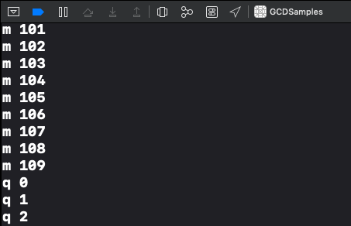
DispatchQueue 데모
func queuesWithQoS() {
let queue1 = DispatchQueue(label: "com.credu.queue1", qos: DispatchQoS.background)
let queue2 = DispatchQueue(label: "com.credu.queue2", qos: DispatchQoS.utility)
queue1.async {
for i in 0..<10 {
print("q", i)
}
}
queue2.async {
for i in 100..<110 {
print("m", i)
}
}
}
우선순위가 높은 queue2가 먼저
실행된 것을 볼 수 있다.

Slide 15
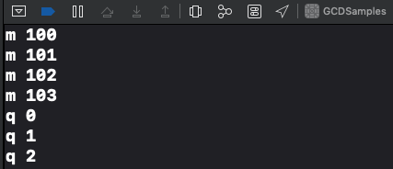
DispatchQueue 데모: concurrentQueues()
디스패치큐에 있는 작업들이 동시에 실행되도록 지정할 수 있다.
let anotherQueue = DispatchQueue(label:
"com.credu.anotherQueue",
qos: .utility, attributes: .concurrent)
3개의 작업이 동시에 실행
되는 것을 볼 수 있다.

Slide 16
DispatchQueue 데모: fetchImage()
UI에 접근해야 하는 경우는 글로벌 메인큐에서 접근해야 한다.
func fetchImage() {
let imageURL: URL = URL(string:
"http://localhost/logo.png")!
(URLSession(configuration:
URLSessionConfiguration.default)).dataTask(
with: imageURL,
completionHandler: { (imageData, response, error) in
if let data = imageData {
print("Did download image data")
DispatchQueue.main.async {
self.imageView.image = UIImage(data: data)
}
}
}).resume()
}

